Slide 1
Презентация к докладу
по теме:
«Комплексный сервис для бизнеса в рамках контрольно-надзорной деятельности»
г.о. Долгопрудный

Slide 2
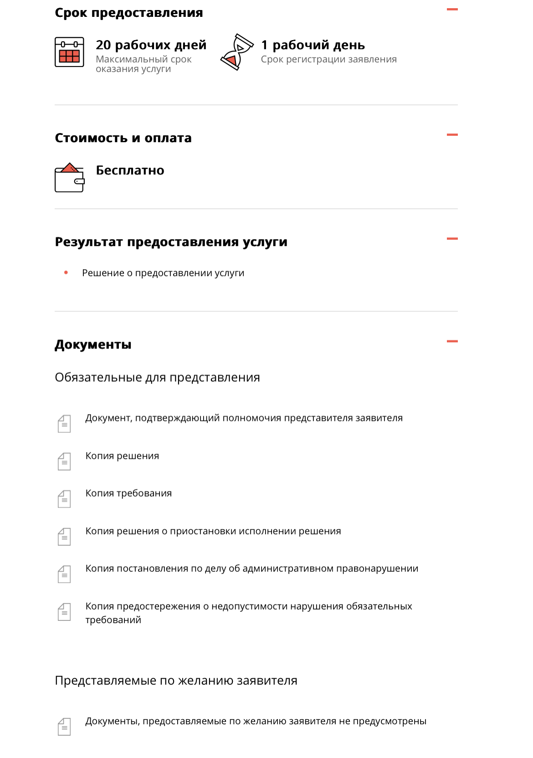
Срок предоставления услуги 20 рабочих дней
1 рабочий день- срок регистрации заявления
Услуга предоставляется бесплатно
К заявлению необходимо приложить указанные на слайде документы

Slide 3
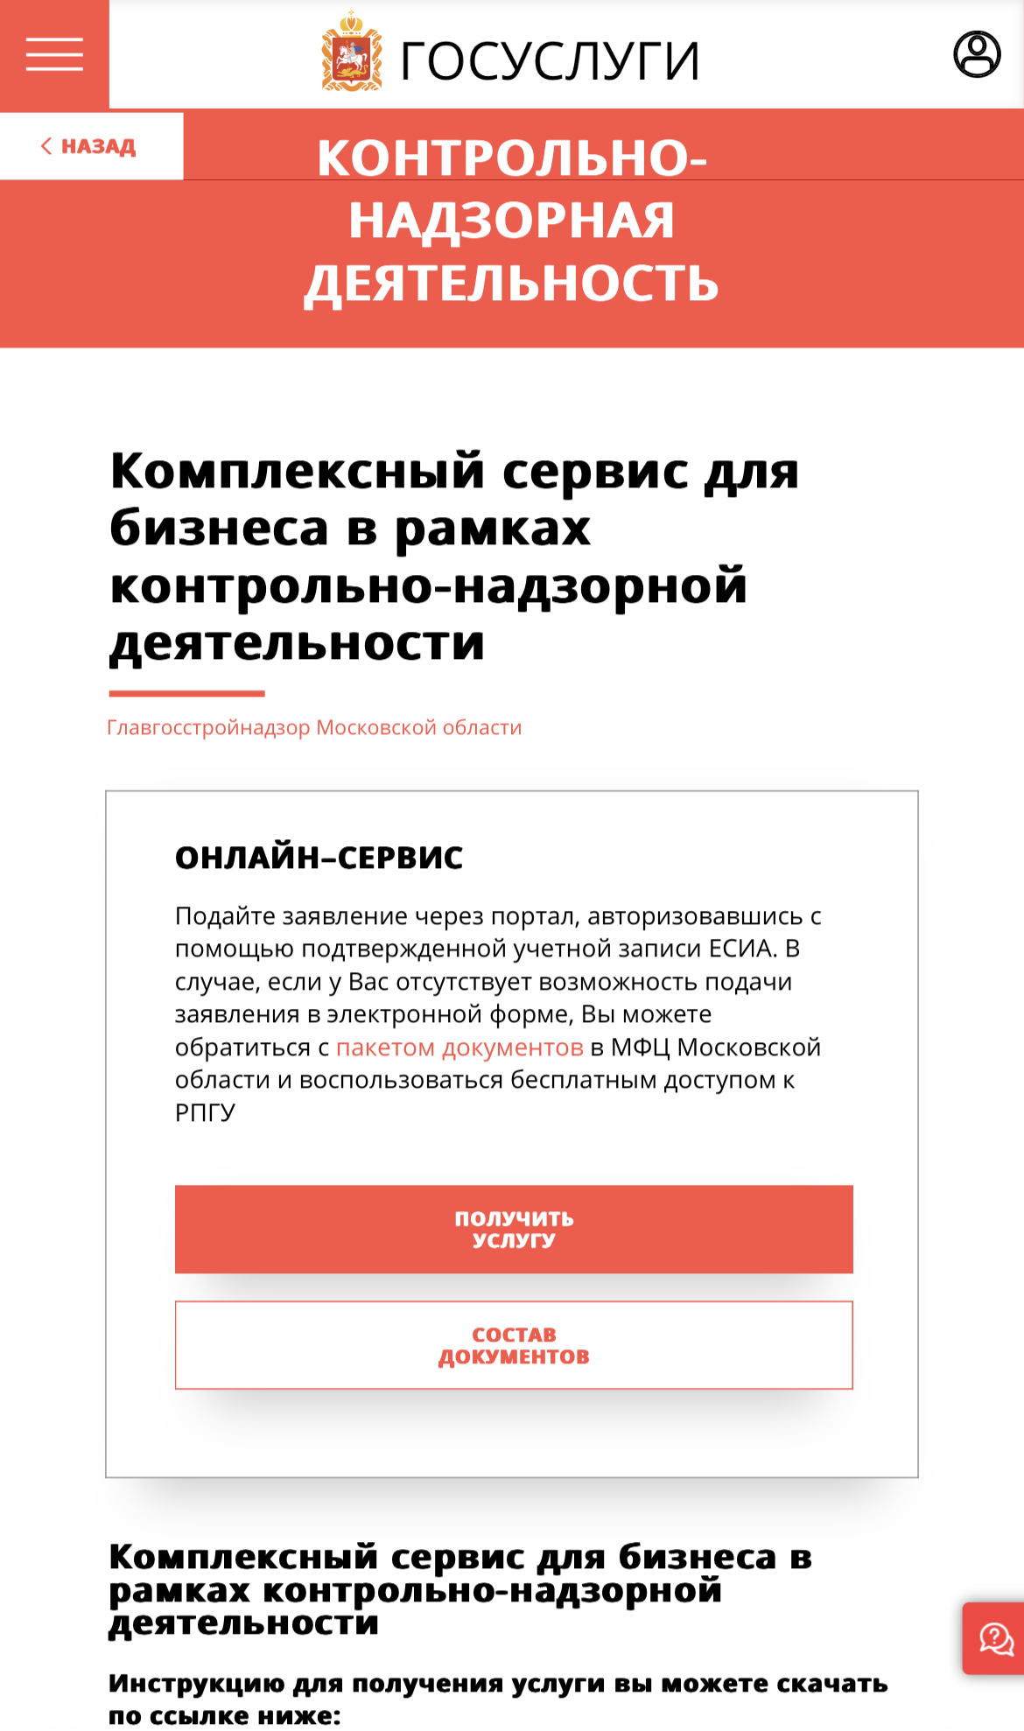
Получение услуги:
- переходим на сайт https://uslugi.mosreg.ru/services/21849
- для получения услуги нажимаем «Получить услугу»

Slide 4
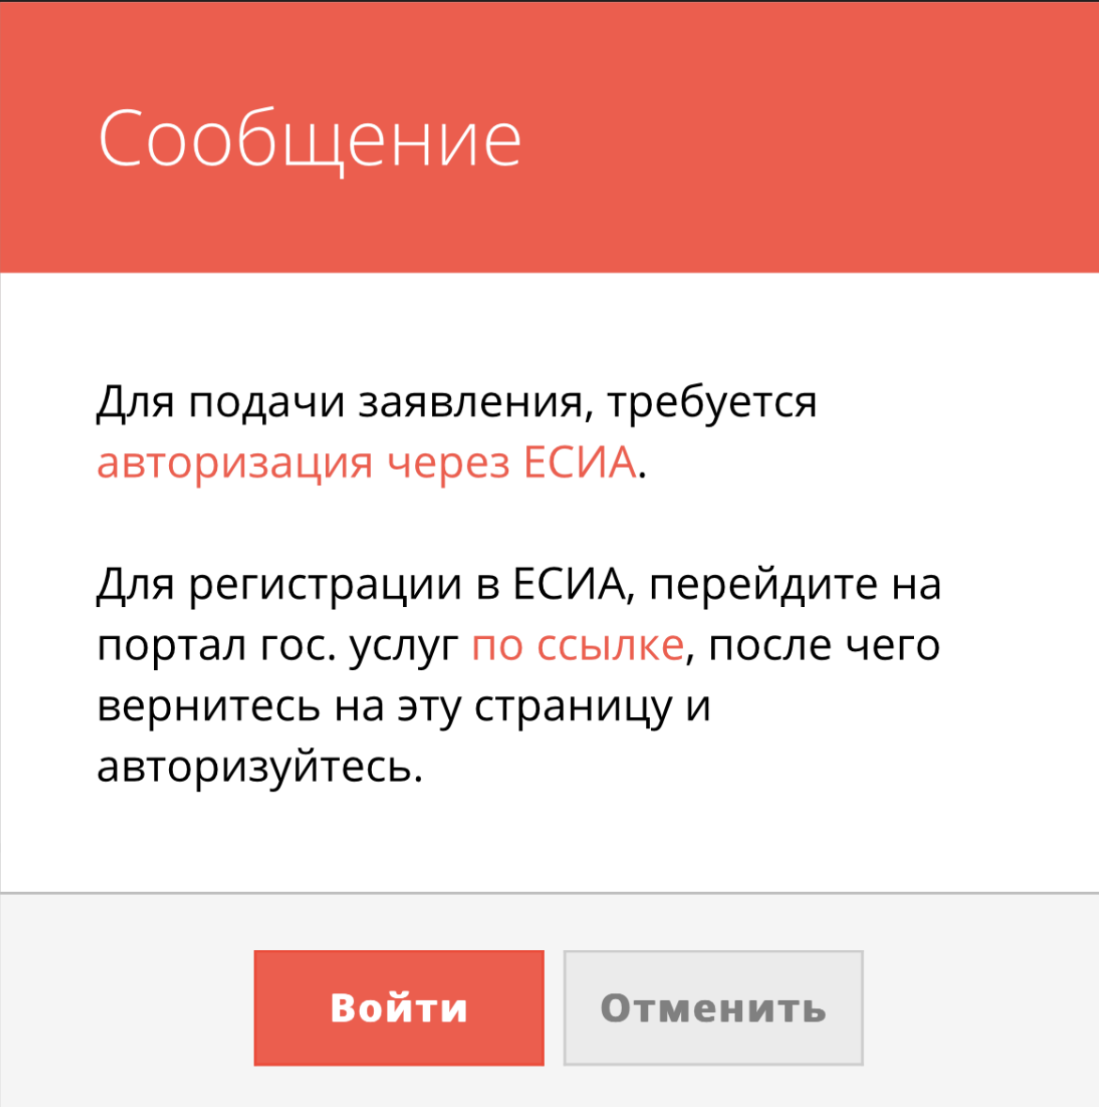
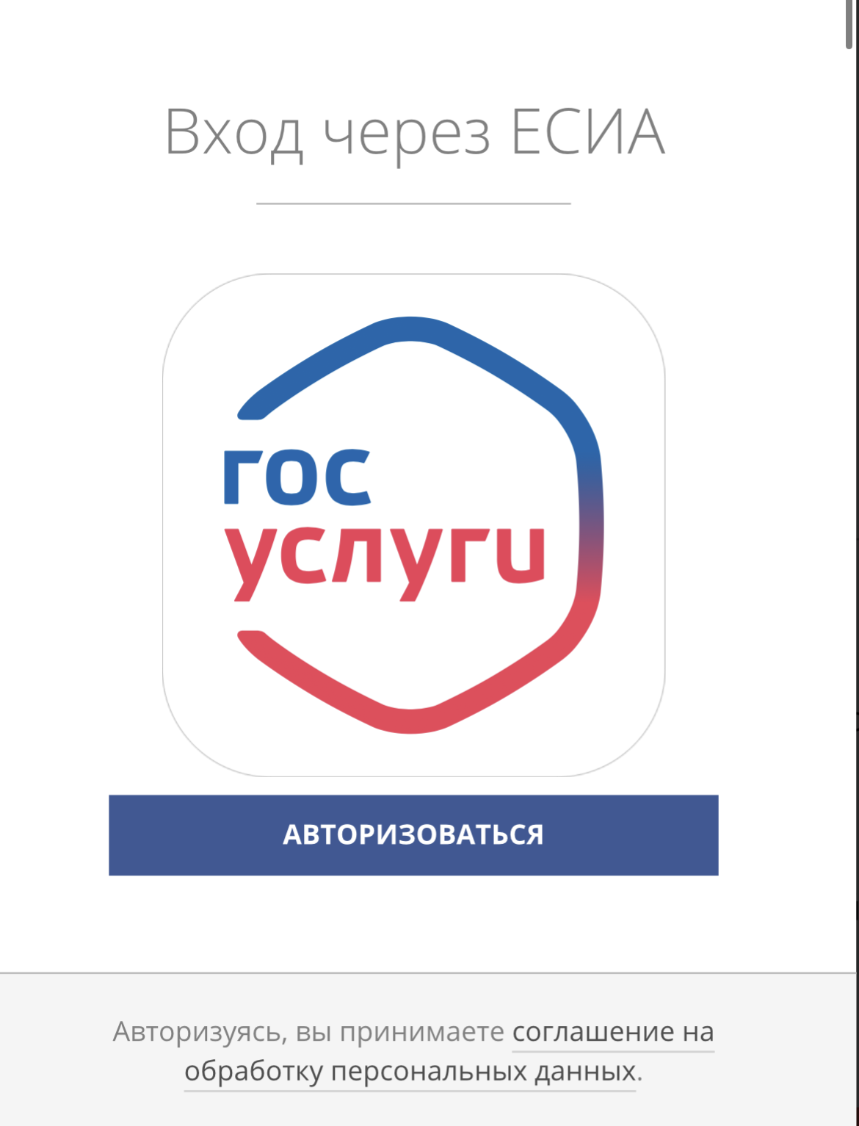
Вход осуществляется через
ЕСИА Госуслуги

Slide 5
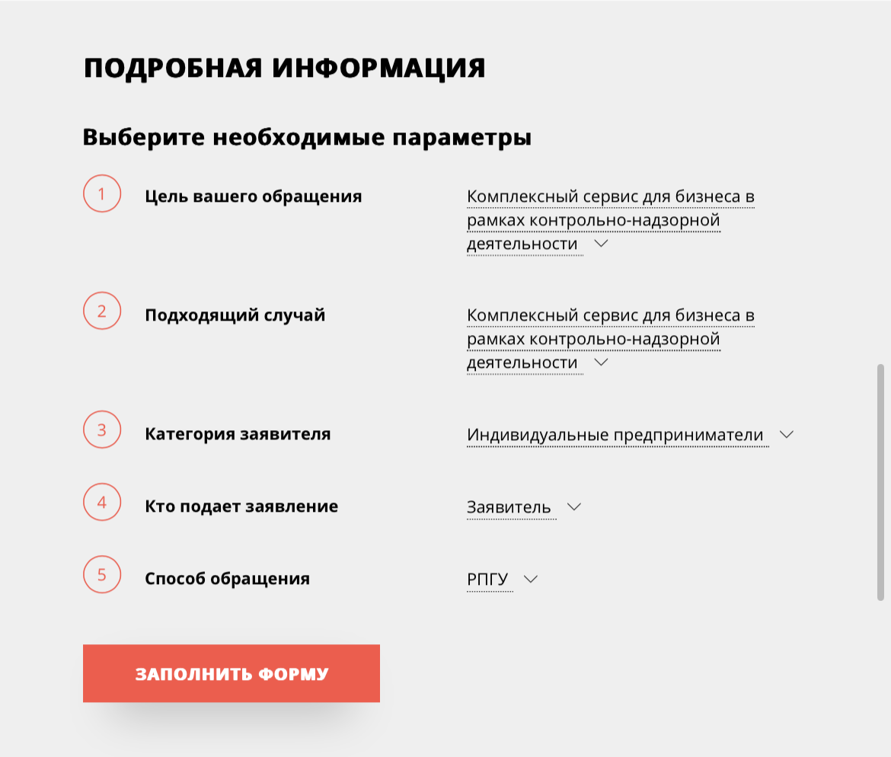
Далее необходимо заполнить все параметры в разделе
«Подробная информация»
Затем нажать на
«Заполнить форму»

Slide 6
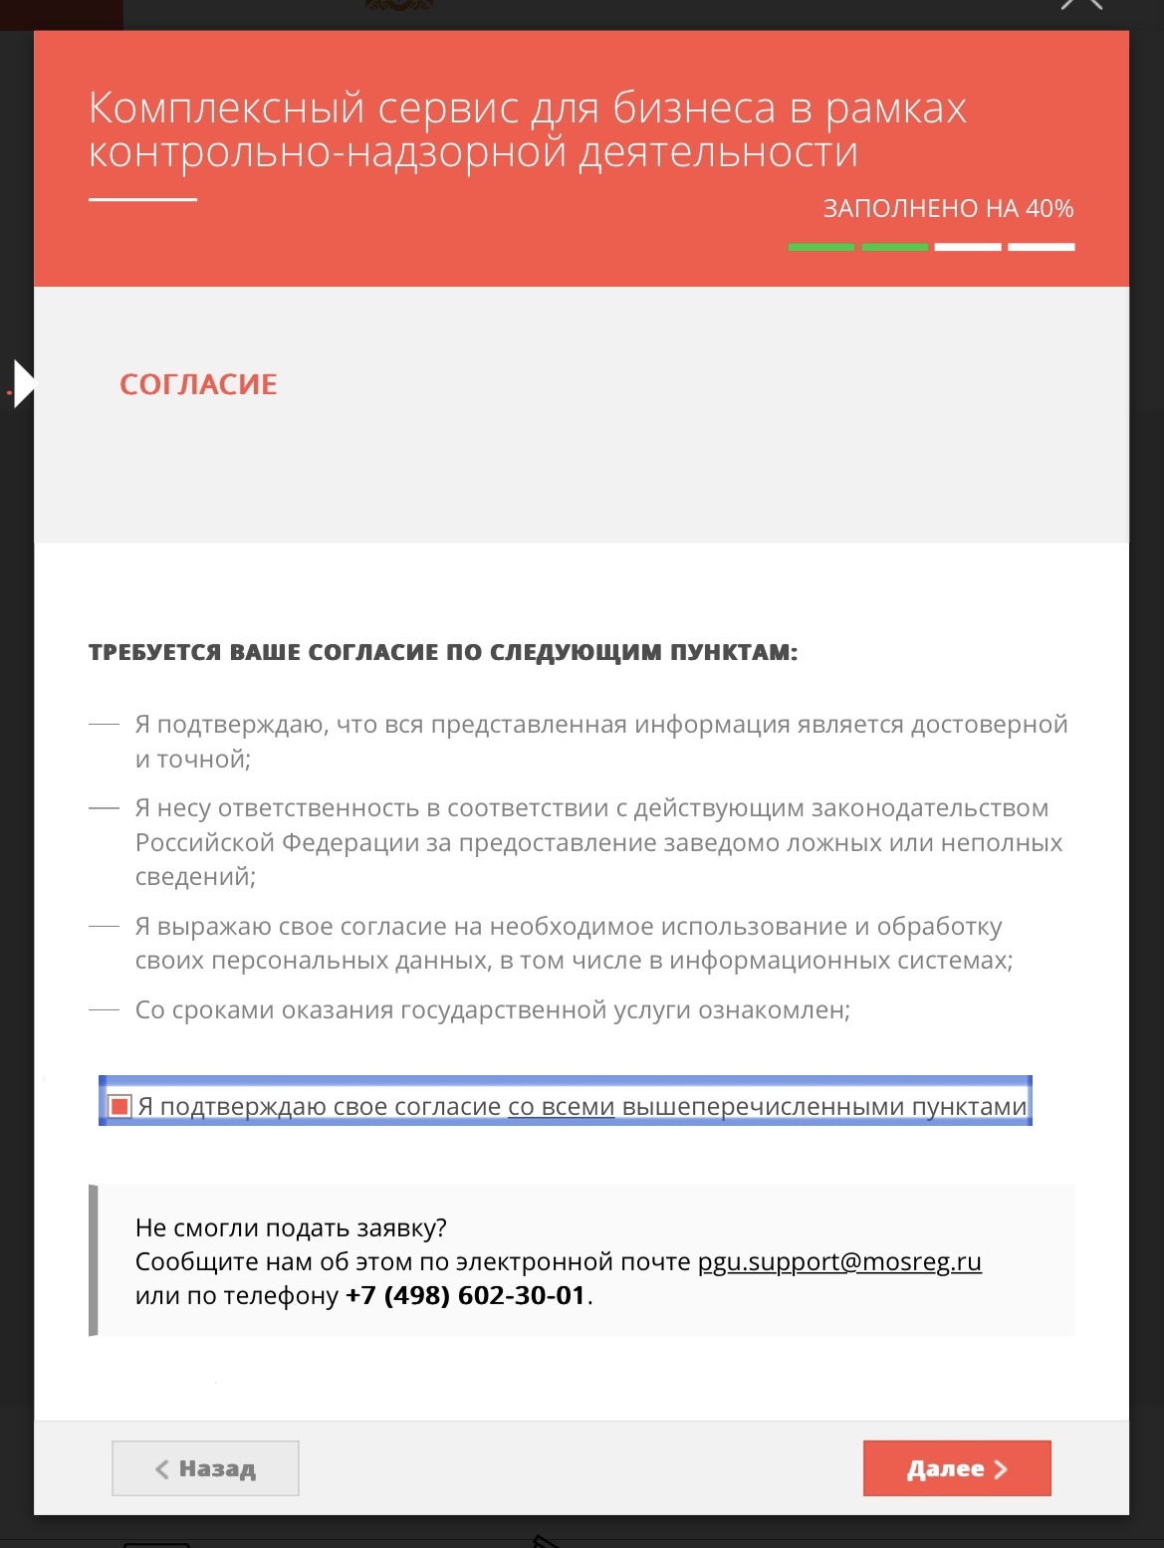
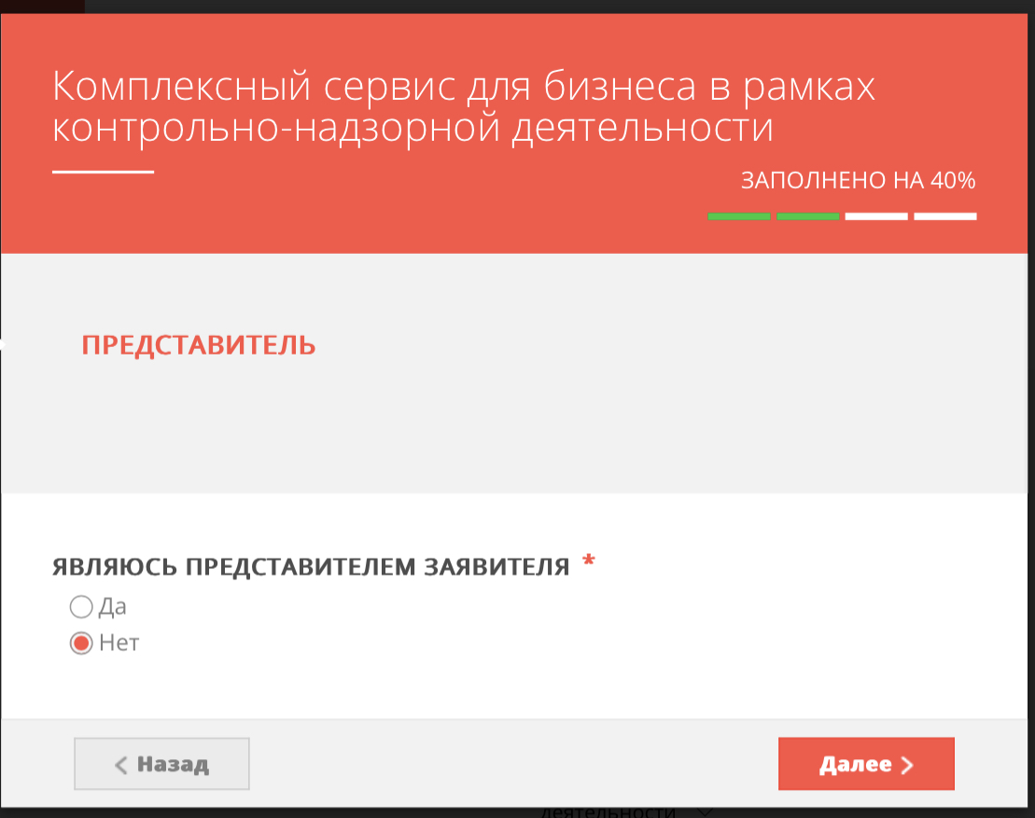
Важно!
-Необходимо предоставить согласие
- Указать являетесь ли вы представителем заявителя

Slide 7
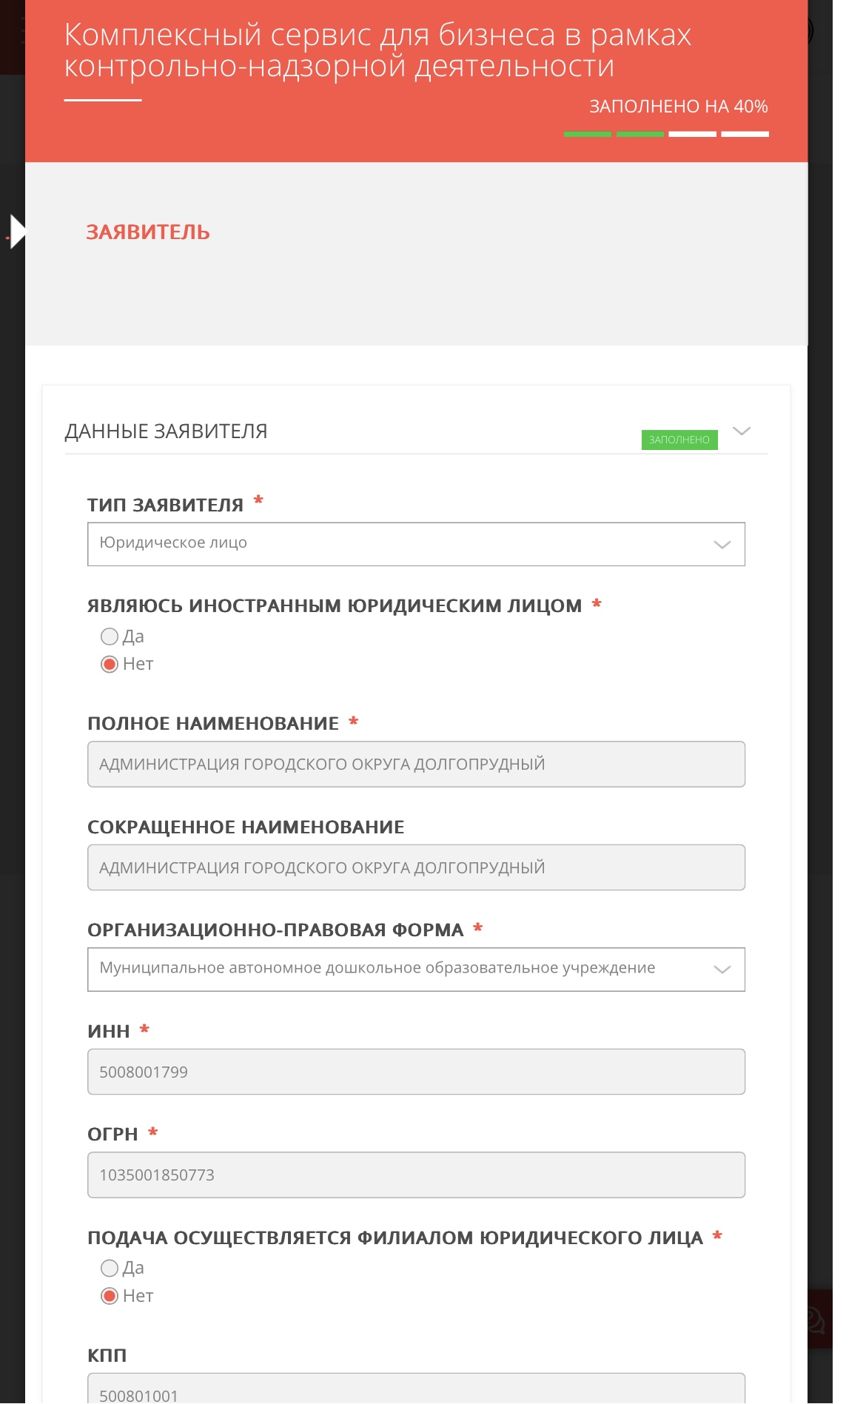
-Заполнить обязательные поля со значком * (данные о заявителе)
Заполнить контактные данные и адрес

Slide 8
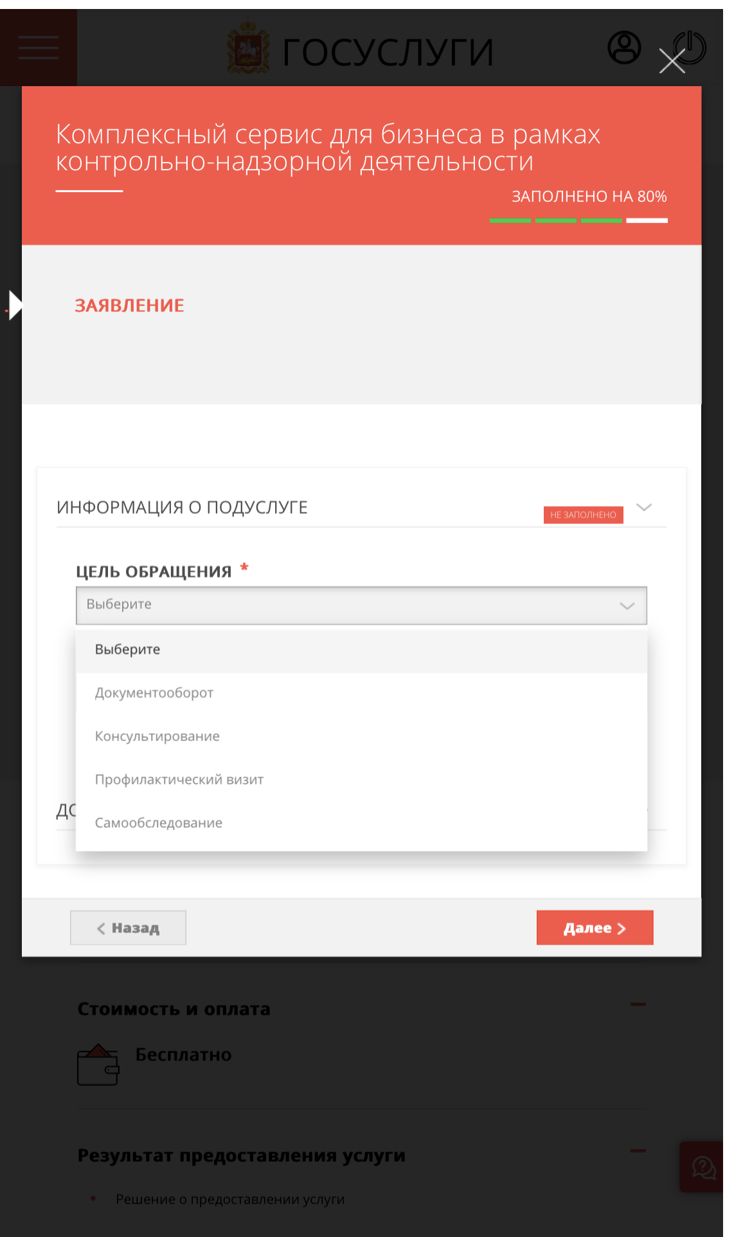
Далее следует выбрать цель обращения
Во вкладке вид надзора указать «муниципальный земельный контроль» и название муниципалитета
После вышеуказанных шагов выбрать необходимый Вид документа из выпадающего перечня

Slide 9
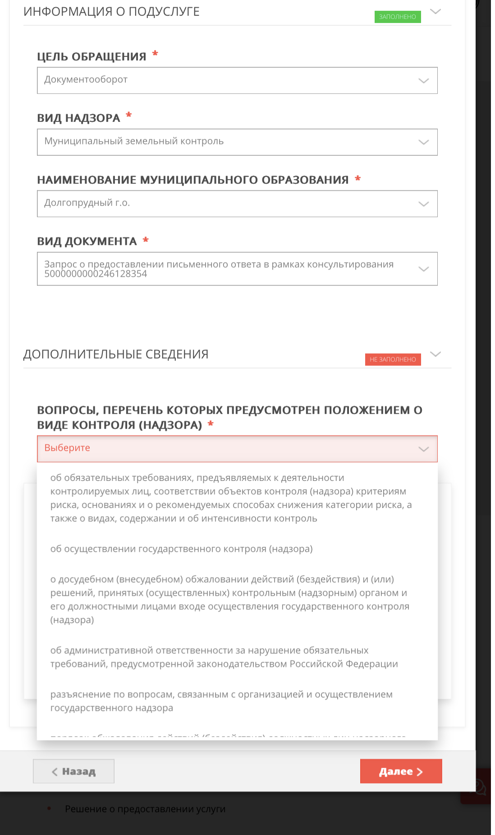
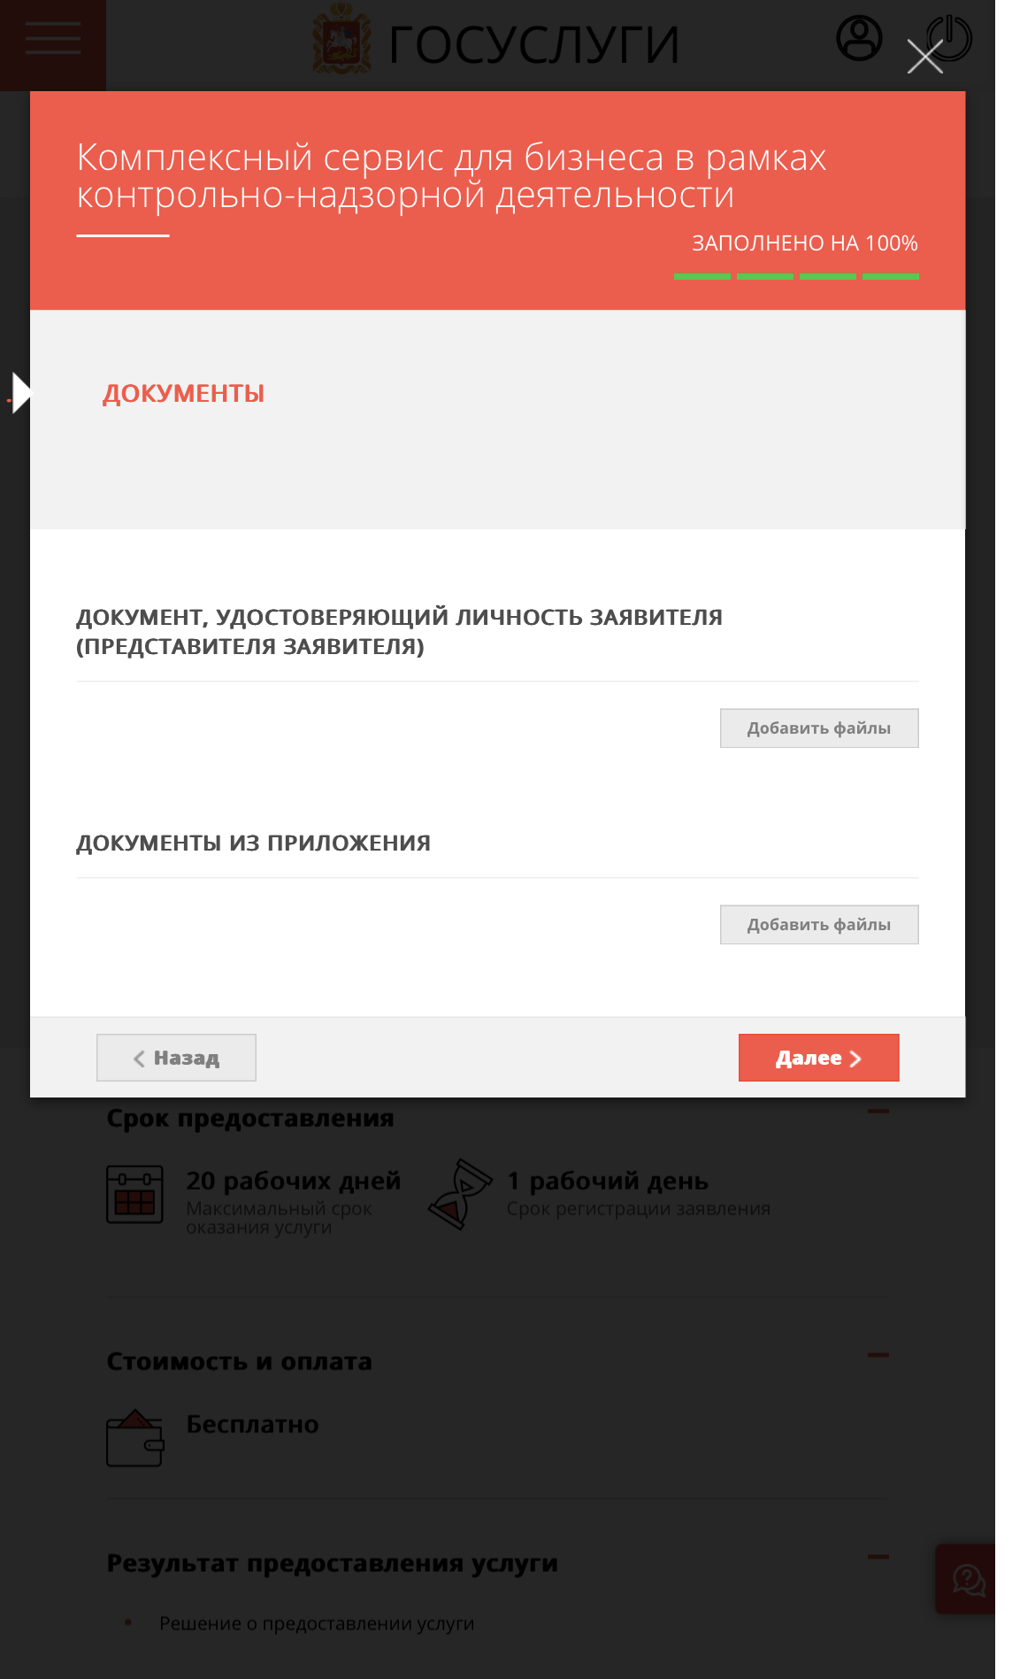
Далее необходимо выбрать один вариант из выпадающего списка
Приложить к вашему заявлению необходимый пакет документов

Slide 10
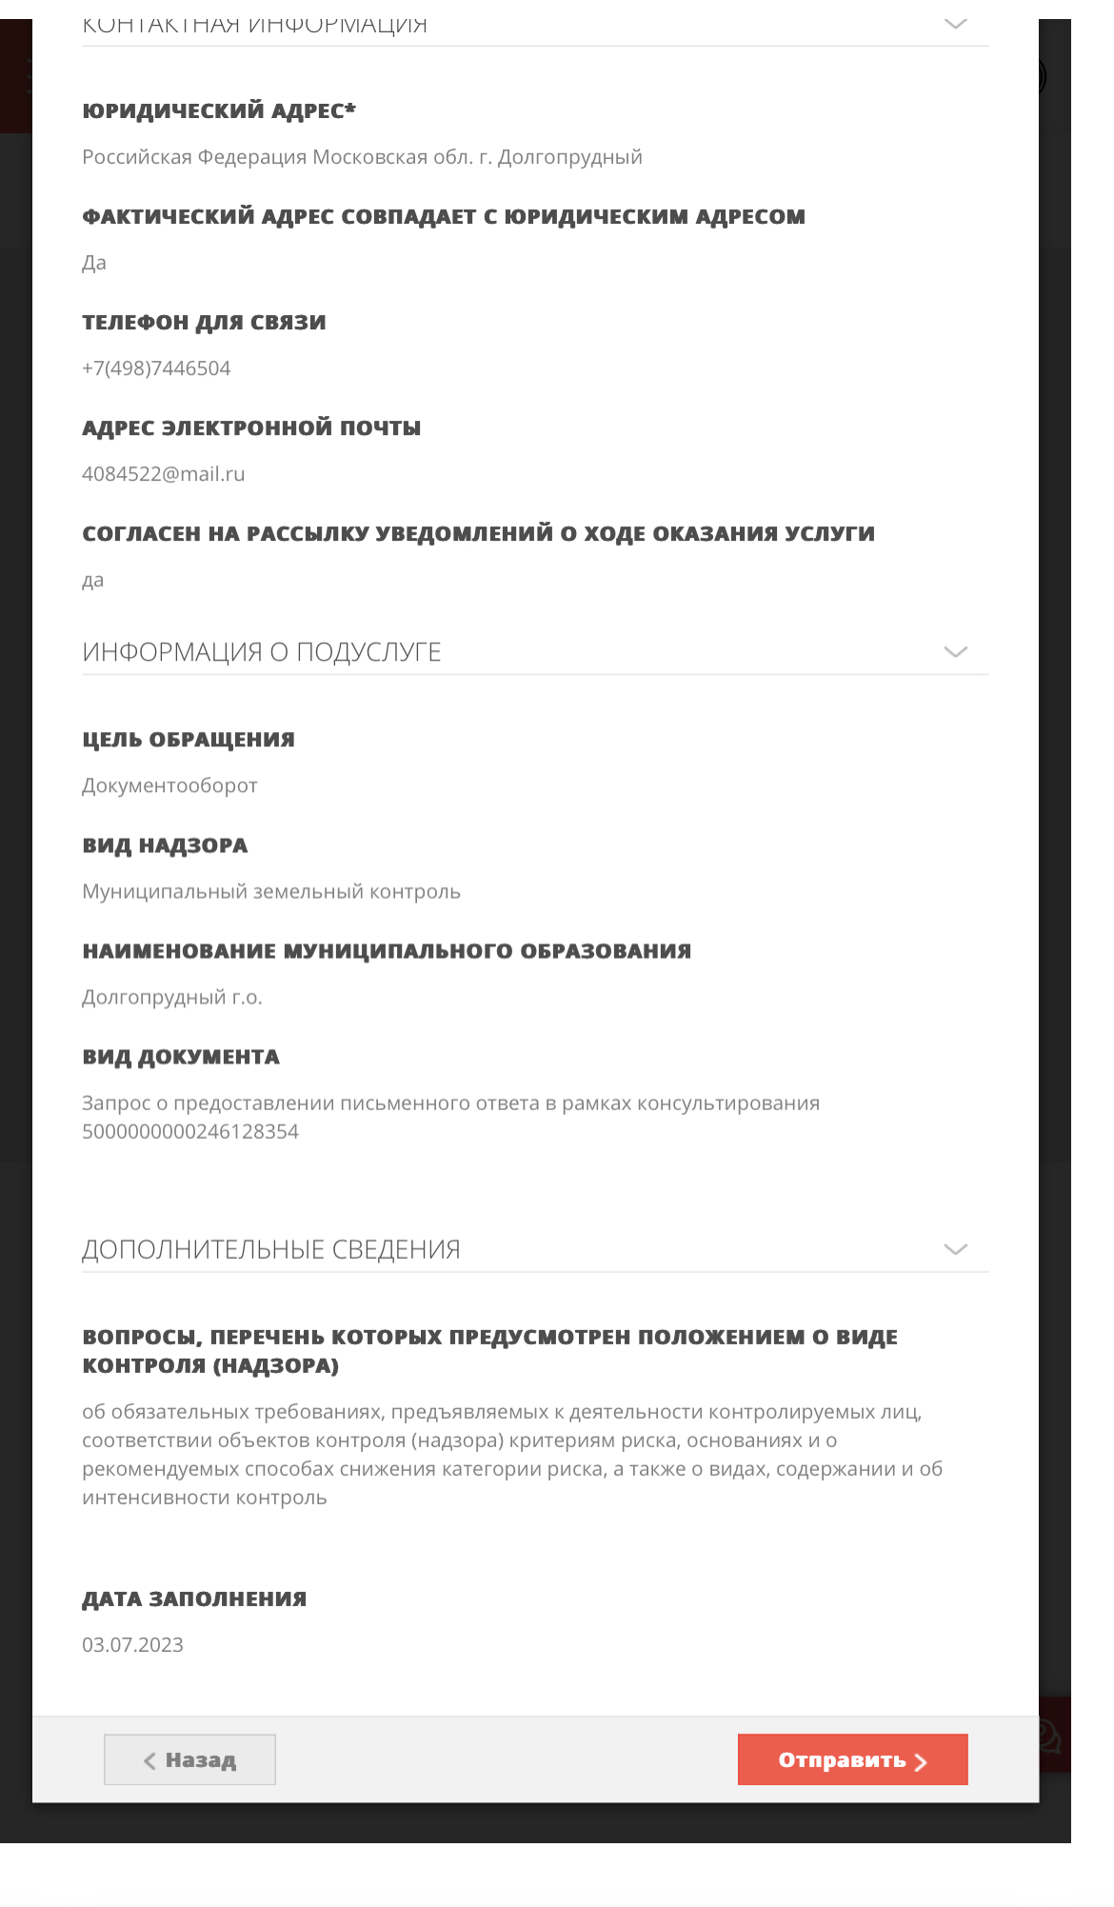
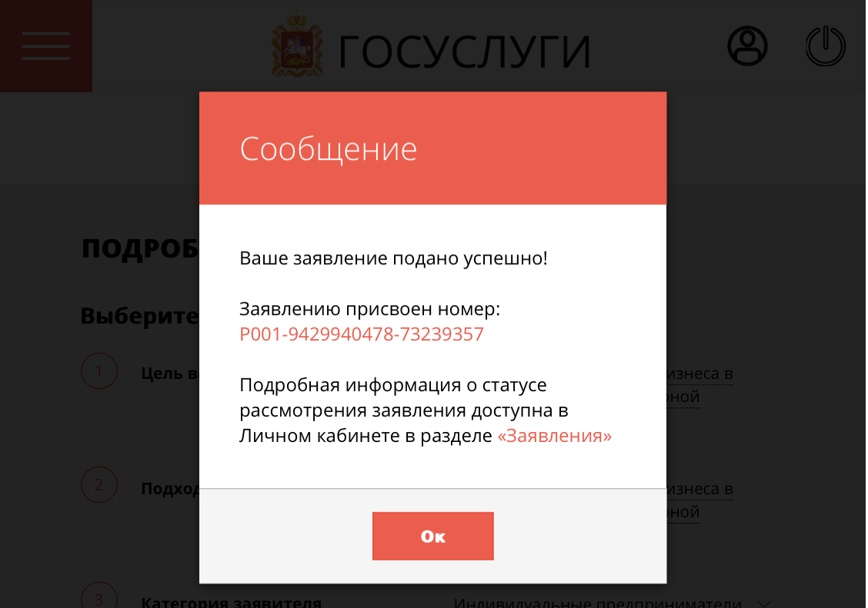
По итогам заполнения, в случае если все пункты и данные указаны верно отправляем заявление на рассмотрение в контрольный орган

Slide 11
Спасибо за внимание!

